Slide 1
圆
圆的周长

Slide 2
1. 认识圆的周长，能用滚动、绕线等方法测量圆的周长，理解
并掌握圆的周长的计算公式，能正确运用圆周长的知识解决
一些简单的实际问题；
2. 通过测量计算，研究发现圆的周长与直径的关系，渗透“化
曲为直”的转化思想和极限思想；
3. 在研究圆的周长过程中体验解决数学问题的多样性，体会
数学与现实生活的密切联系。

Slide 3
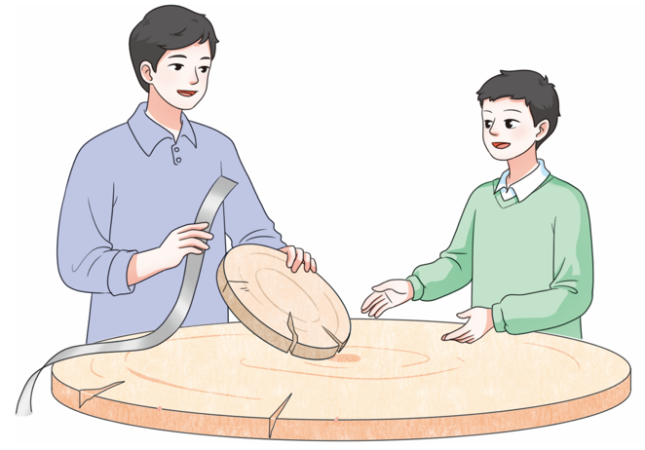

圆桌和菜板都有点开裂，需要在它们的边缘箍上
一圈铁皮。
分别需要多长
的铁皮啊？
要计算需要铁皮的长度，实际在计算什么？
也就是分别求圆桌和菜板边缘的长。

Slide 4
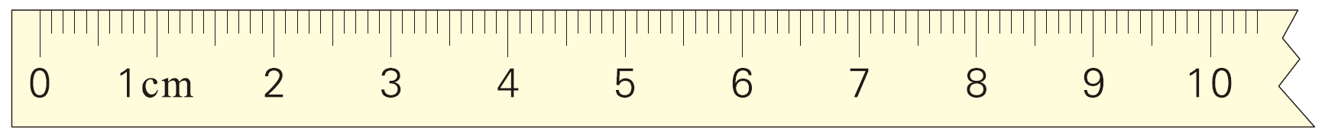
怎样求出圆桌和菜板边所箍铁皮的长度？
化曲为直
A
方法一：滚动法。
① 起点 A 与 0 刻度对齐。
圆形物体一周的长为 ( ) cm。
② 将圆形沿直尺滚动一圈。
9

Slide 5

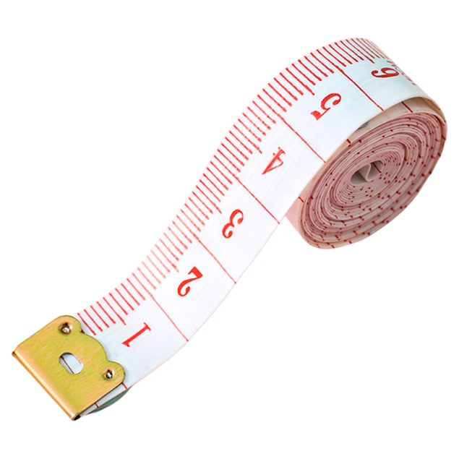
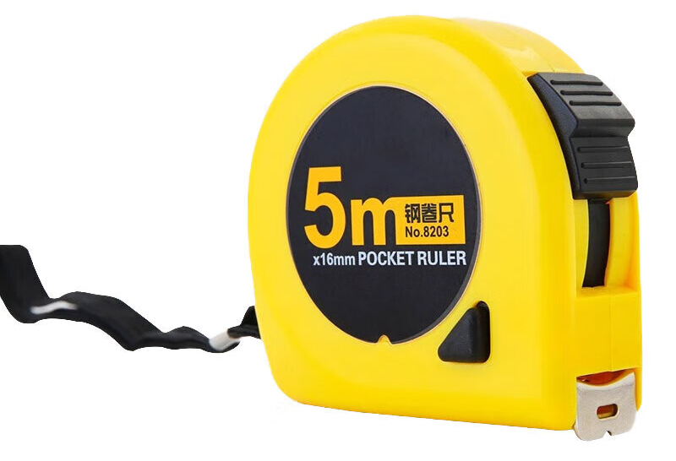
方法二：直接测量法。
可以拿卷尺或皮尺直接绕一圈量。
A

Slide 6

方法三：绕绳法。
也可以先拿绳在圆形物体上绕一圈，再量出绳的长度。
① 在绳子相交处做上标记，分别记作点 A 和点 A′。
A
② 测量线段 AA′ 的长度，即圆形物体一周的长。
( A′ )
化曲为直
A
A′

Slide 7
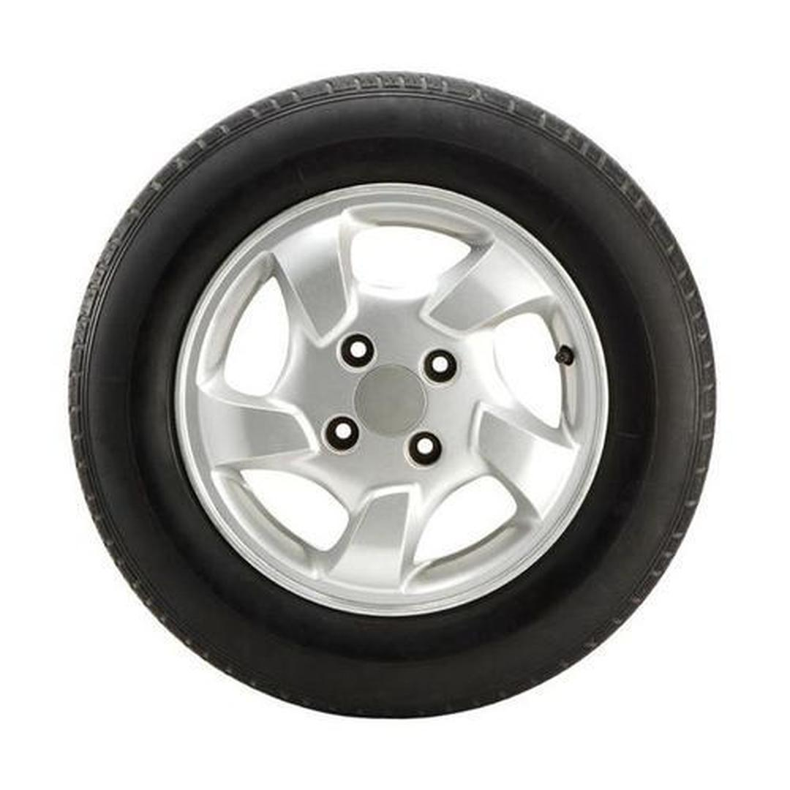
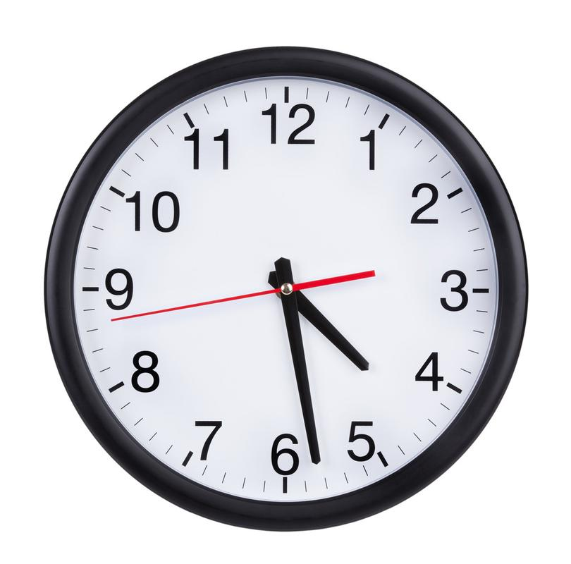
像上面这样测量出的长度是圆的什么？
像这样，围成圆的曲线的长是圆的周长。
指一指圆的周长是什么？

Slide 8
用绕线或滚动的方法测量圆的周长太麻烦，有时也做不到，这就需要我们找到一种既简便又准确计算圆周长的方法。你觉得圆的周长可能和什么有关？同桌讨论。
C
猜想圆的周长和哪个量有关：
①半径
②直径
③圆心
④圆心角
√
A
B
√
O

Slide 9
动手操作
量出一些大小不同的圆的周长和直径，并用周长除以直径，把结果填入下表中，看看有什么发现。
物品名称 | 周长 | 直径 | 周长÷直径 (结果保留两位小数)
…… | …… | …… | ……
（cm）
（cm）
一元硬币
6.9
2.2
3.14
圆形纸片
12.5
4
3.14
圆形杯盖
22
7
3.14
周长越大，直径也越大。
一个圆的周长总是比它的直径的 3 倍多一些。

Slide 10
圆周率
任意一个圆的周长除以它的直径，所得的结果是一个固定的数，我们把它叫作圆周率。
π
读作“pài”
π = 3.1415926535……
（它是一个无限不循环小数）
在实际应用中常常只取它的近似值，例如，π ≈ 3.14。
这是一个近似值，不能说成π=3.14
如果用 C 表示圆的周长，就有：
C = πd 或 C = 2πr

Slide 11

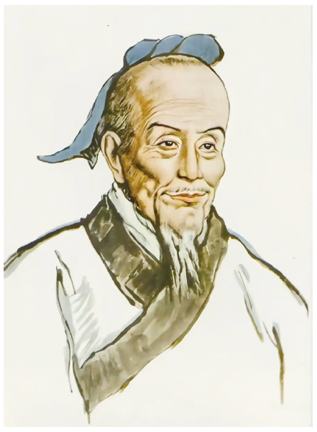
在古代，人们粗略地认为圆周率是 3，我国
古代数学著作《九章算术》中就有相关记载。
约 1500 年前，中国伟大的数学家和天文学家
祖冲之计算出圆周率在 3.1415926 和 3.1415927 之
间，成为世界上第一个把圆周率的值精确到小数
点后7 位的人。这一成就比国外大约早 1000 年。
现在人们用计算机算出的圆周率，小数点后面已
经超过万亿位。
祖冲之
（429 ~ 500）

Slide 12
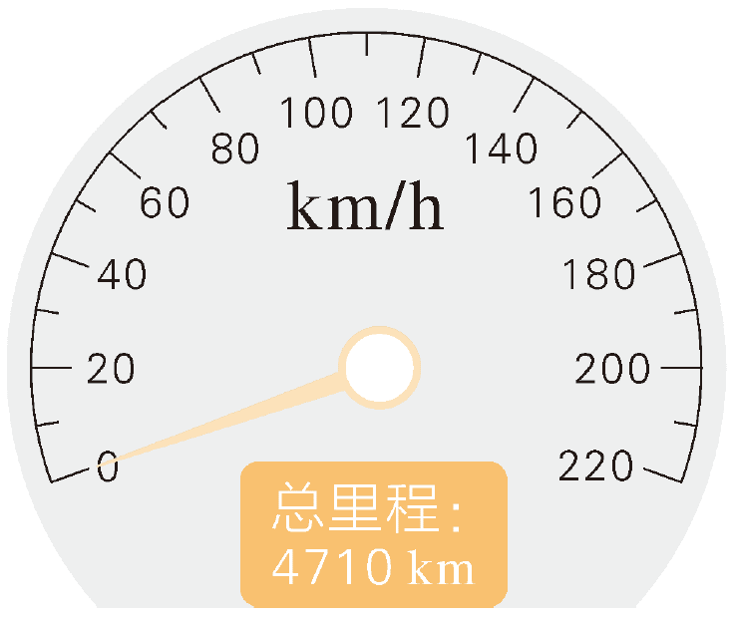
1
每辆汽车的仪表盘上都可以显示这辆车出厂以来的总
里程，这个总里程是由车轮的周长乘转动圈数得到的。
一辆汽车的轮子直径是 75 cm。轮子转 1 圈，这辆汽车
可以走多远？
轮子转 1 圈，求这辆汽车可以走多远？实际是求什么？
实际是求车轮的周长。
C = πd
3.14×75 = 235.5 (cm) = 2.355 (m)

Slide 13
这辆汽车从出厂起行驶的总里程是 4710 km，轮子一共转了多少圈？
这又是求什么？
用总里程除以 1 圈行驶的里程。
4710 km = 4710000 m
4710000÷2.355 = 2000000 (圈)
答：轮子转 1 圈，这辆汽车可以走 2.355 m。这辆汽车从出厂起，轮子一共转了 2000000 圈。

Slide 14
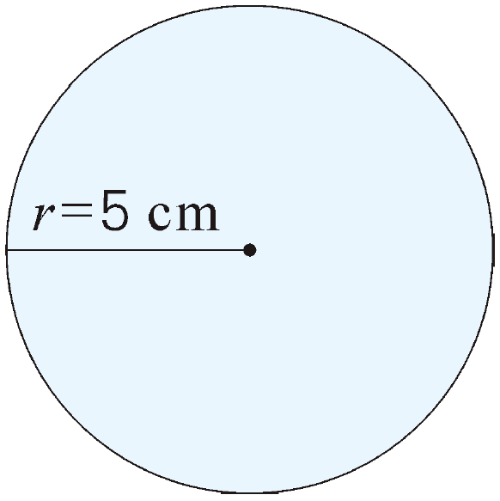
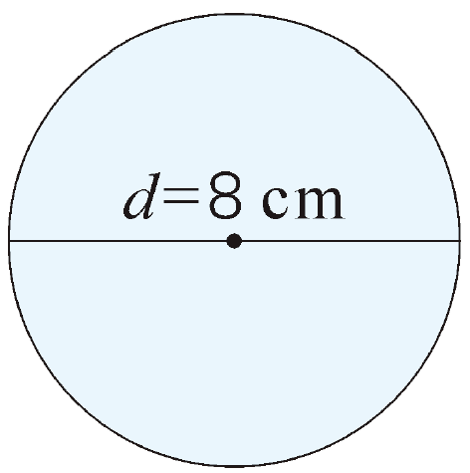
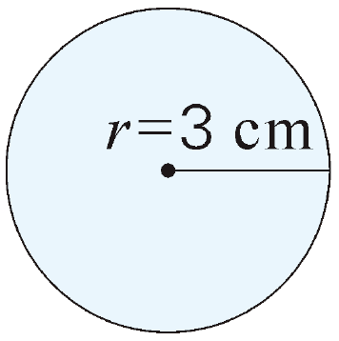
【选自教材第57页 做一做 第1题】
1. 求下面各圆的周长。
方法提示：直接用圆的周长计算公式 C = πd 或C = 2πr 计算。
2×3.14×3 = 18.84 (cm)
2×3.14×5 = 31.4 (cm)
3.14×8 = 25.12 (cm)

Slide 15
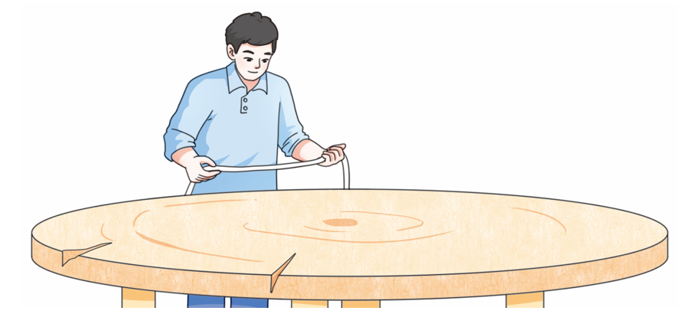
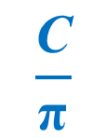
【选自教材第57页 做一做 第2题】
2.
我用皮尺量得圆桌面
的周长是 6.28 m。
这个圆桌面的直径是多少？
方法提示：由圆的周长计算公式 C = πd 可得 d = ，再代入数据
进行计算。
6.28÷3.14 = 2 (m)
$$\frac{\text{C}}{\text{π}}$$

Slide 16
通过这节课的学习，你有哪些收获？
围成圆的曲线的长是圆的周长。
圆周率( π )：圆周长与直径的比值。
C = πd 或 C = 2πr

